Slide 1




UNIVERSITAS PAMULANG KOTA SERANG
  HOME
  SERVICE
  ABOUT US
  CONTACT US
PEMROGRAMAN
WEB 1
Pertemuan #8
Form pada HTML
Page 01

Slide 2

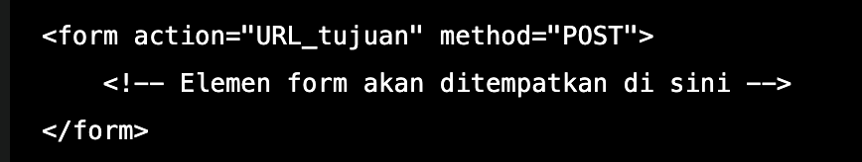
UNIVERSITAS PAMULANG KOTA SERANG
## Pendahuluan
  HOME
  SERVICE
  ABOUT US
  CONTACT US
Formulir (form) adalah elemen penting dalam pengembangan web yang memungkinkan pengguna untuk mengirimkan data ke server. Dalam HTML, form digunakan untuk mengumpulkan informasi dari pengguna, seperti nama, alamat email, dan informasi lainnya. Materi ini akan membahas cara membuat dan mengelola form dalam HTML.
Struktur Dasar Form
Form dalam HTML didefinisikan dengan menggunakan tag <form>. Berikut adalah struktur dasar dari form:
Page 02

Slide 3
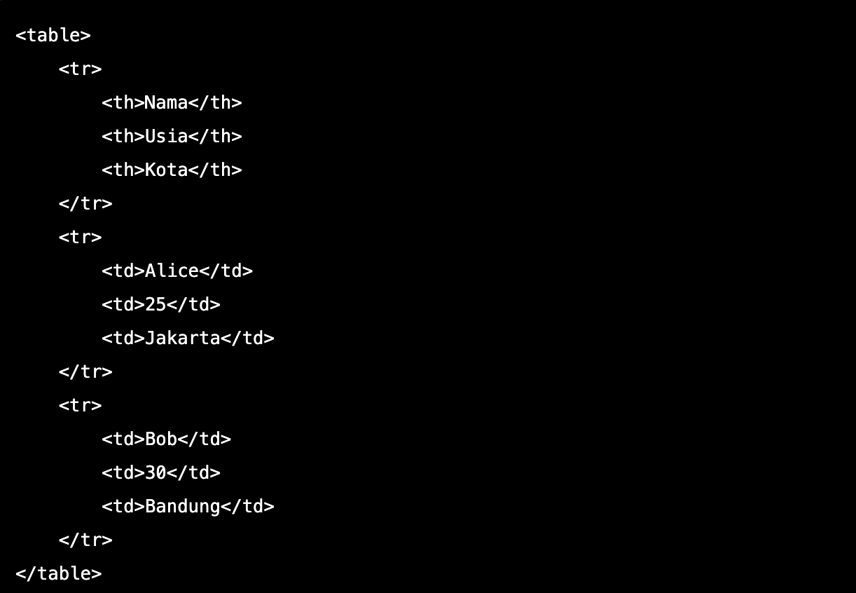
UNIVERSITAS PAMULANG KOTA SERANG
Contoh Struktur Tabel
  HOME
  SERVICE
  ABOUT US
  CONTACT US
Berikut adalah contoh sederhana dari tabel dalam HTML:
Page 03

Slide 4

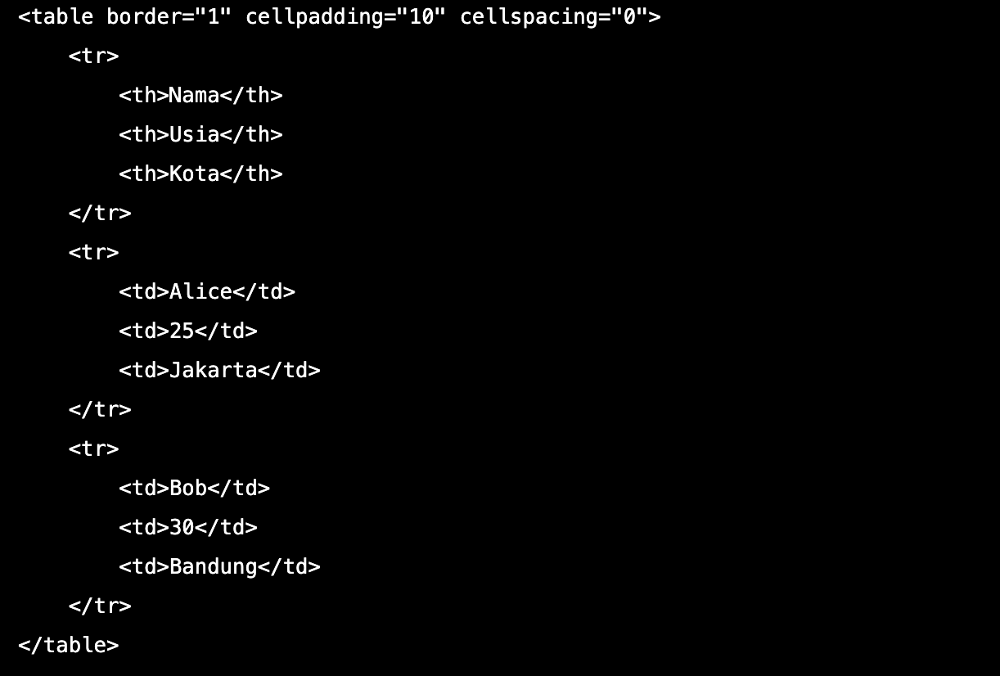
UNIVERSITAS PAMULANG KOTA SERANG
Mengatur Tabel
  HOME
  SERVICE
  ABOUT US
  CONTACT US
1. Menambahkan Atribut
Anda dapat menambahkan beberapa atribut pada elemen tabel untuk mengatur tampilannya, seperti:
border: Menentukan apakah tabel memiliki batas.
cellpadding: Menentukan jarak antara isi sel dan batas sel.
cellspacing: Menentukan jarak antara sel-sel dalam tabel.
Contoh Penggunaan Atribut
Page 04

Slide 5
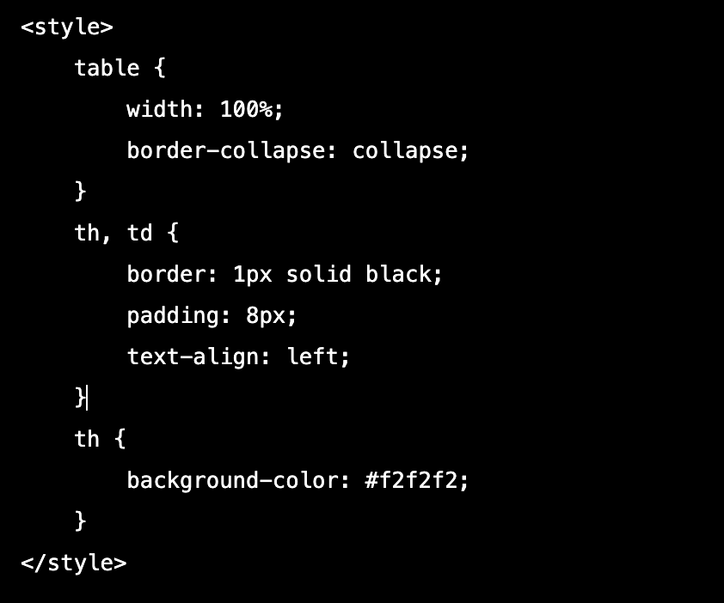
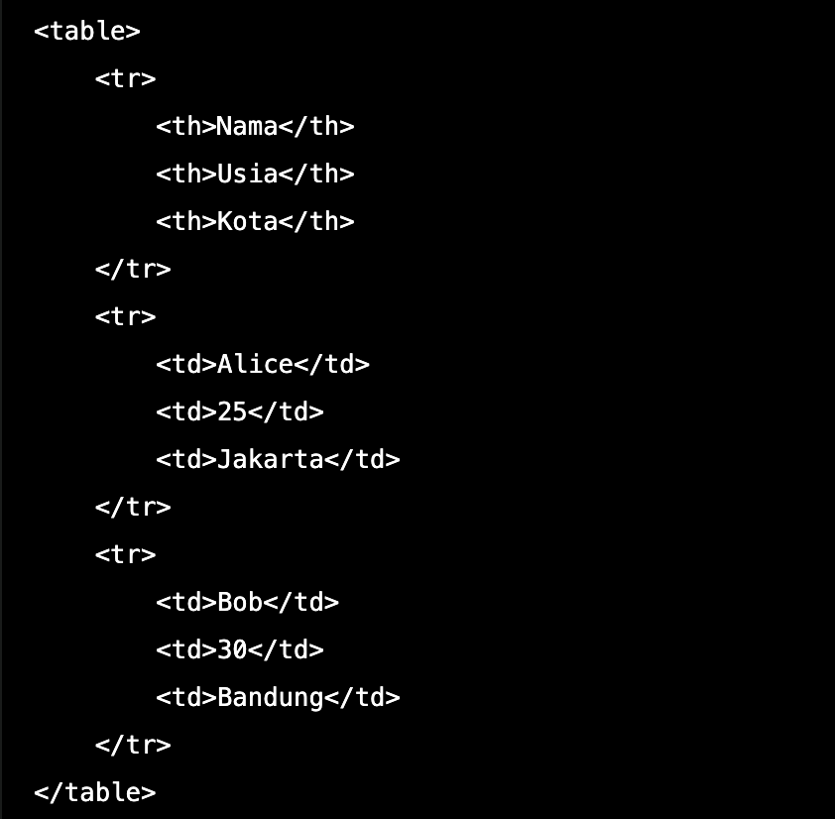
UNIVERSITAS PAMULANG KOTA SERANG
Menggunakan CSS untuk Styling
  HOME
  SERVICE
  ABOUT US
  CONTACT US
Anda juga dapat menggunakan CSS untuk mempercantik tampilan tabel. Berikut adalah contoh penggunaan CSS untuk mengatur tabel:
Page 05

Slide 6
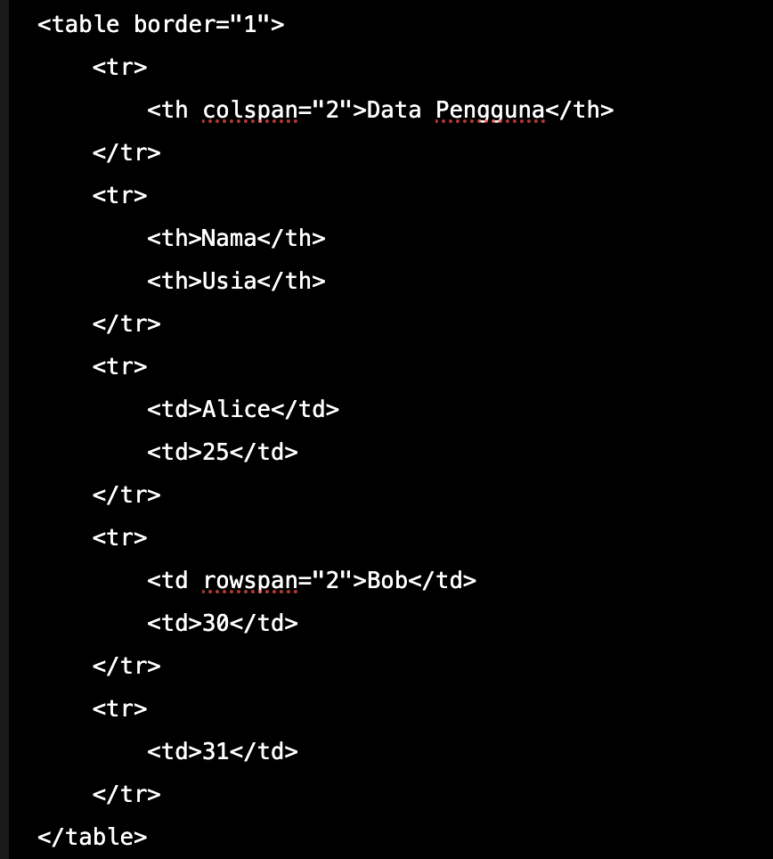
UNIVERSITAS PAMULANG KOTA SERANG
Tabel yang Lebih Kompleks
  HOME
  SERVICE
  ABOUT US
  CONTACT US
1. Menggabungkan Sel
Anda dapat menggabungkan sel menggunakan atribut colspan dan rowspan.
colspan: Menggabungkan beberapa kolom.
rowspan: Menggabungkan beberapa baris.
Contoh Penggabungan Sel
Page 06

Slide 7
UNIVERSITAS PAMULANG KOTA SERANG
Kesimpulan
  HOME
  SERVICE
  ABOUT US
  CONTACT US
Tabel adalah alat yang sangat berguna untuk menyajikan data dalam format yang terstruktur di halaman web. Dengan memahami cara membuat dan mengatur tabel, Anda dapat menyajikan informasi dengan cara yang lebih jelas dan menarik. Penggunaan CSS juga dapat meningkatkan tampilan tabel, membuatnya lebih profesional dan mudah dibaca.
Page 07

Slide 8





UNIVERSITAS PAMULANG KOTA SERANG
  HOME
  SERVICE
  ABOUT US
  CONTACT US
THANK YOU
Page 10

